Slide 1
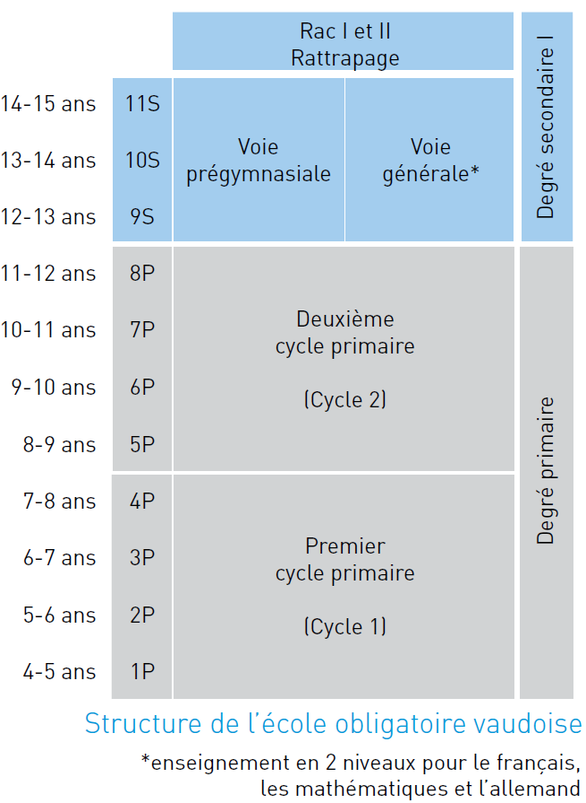
Établissement primaire et secondaire de Prilly
Réunion
parents-enseignants
10e année
Mardi
22 septembre 2026
Partie plénière :
Sylvain Corday
Directeur

Slide 2
Déroulement de la soirée
1. Partie plénière (19h30-20h05)
  Informations générales (S. Corday)
  Prestations du service Jeunesse, Sports et Cohésion sociale pour les élèves de 9-12S
  Préparation à l’orientation professionnelle
  (V. Gueissaz-Enggist et Lissette Campos Diaz)
2. Rencontre avec les maître-ss-es de classe en salle de classe (20h05-20h50 env.)

Slide 3
Groupes de disciplines conformément au Cadre Général de l’Evaluation (CGE)
Groupe principal
Groupe restreint
Français
Mathématiques
7P-8P
9S-11S
Allemand
Option : OS ou OCOM
(9S-11S)
Sciences de la nature
Anglais
Géographie
Histoire
Arts visuels
Musique
Activités créatrices et manuelles
(sauf 10-11VP)

Slide 4


Slide 5

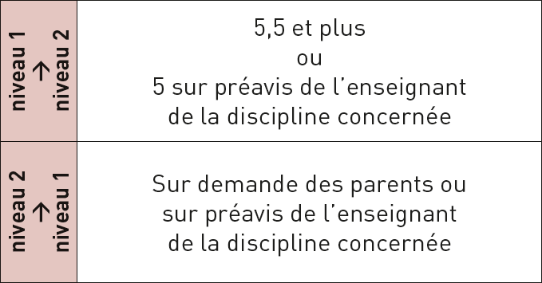
Conditions de changement de niveau en fin de premier semestre
Notes:
À la fin du 1er semestre en 9e année, l’élève peut également passer du niveau 1 au niveau 2 et vice-versa. Là aussi, les conditions sont inchangées.
CLIC
À la fin du 1er semestre en 10e année comme en 11e année, l’élève peut uniquement changer de niveau.
CLIC
Ce sont toujours les mêmes conditions qui s’appliquent

Slide 6
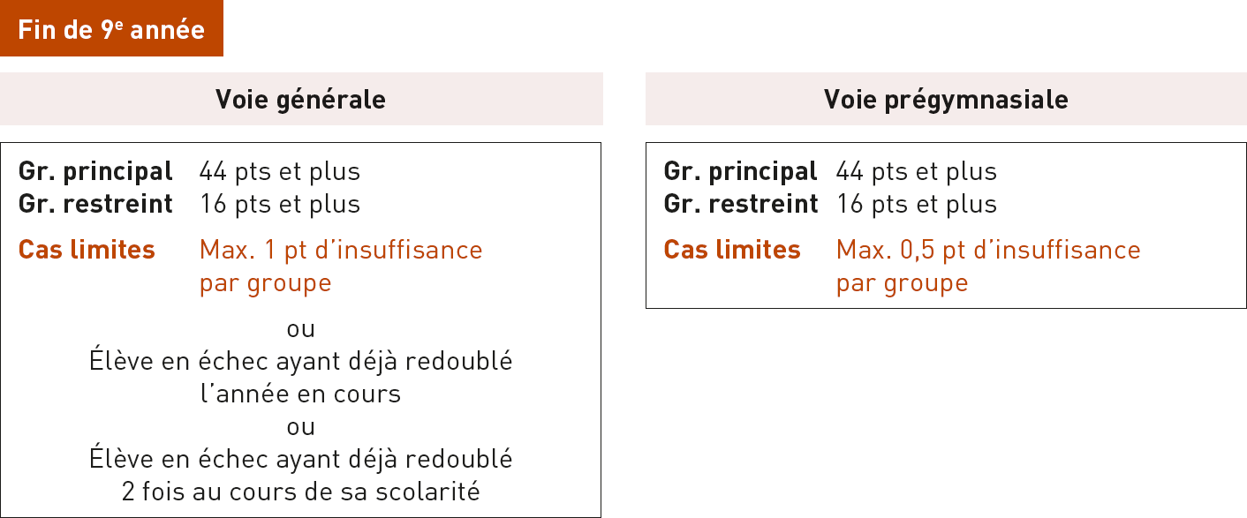


Conditions de promotion en fin d’année scolaire
Notes:
Pour sa promotion de la 9e à la 10e année comme de la 10e à la 11e année, l’élève doit obtenir, dans le groupe principal et dans le groupe restreint, des totaux de points correspondant à une moyenne de 4 au minimum.
CLIC
En fin de 9e année, cela correspond à 44 points au minimum dans le groupe principal composé de 11 disciplines, …
CLIC
… et 16 points au minimum dans le groupe restreint composé de 4 disciplines (pour rappel : français, mathématiques, allemand et option).
CLIC
Ces conditions restent les mêmes en fin de 10e année en voie générale.
CLIC
En 10e année, les élèves de voie prégymnasiale ne suivent pas d’activités créatrices et manuelles. Le groupe principal passe donc à 10 disciplines, ce qui abaisse le seuil à 40 points
Dans une continuité avec le système précédent, le seuil pour les situations de cas limites est d’1 point au maximum en voie générale, et d’½ point au maximum en voie prégymnasiale.

Slide 7

http://www.ecole-prilly-eps.ch/

Slide 8
Réseau santé-prévention
Médecins scolaires Dre Mihaela Buzduga
Pédiatre FMH
Av. d’Echallens 63, 1004 Lausanne
021 620 05 40
Dre Chloé Miauton, cabinet de pédiatrie,
Av. Gratta-Paille 21 1018 Lausanne
021 642 70 60
Infirmière scolaire Mme Aline Tanniger, Collège de l’Union
Tél. 021 577 99 57 / 079 159 23 95
Conseillère école-familles Mme Murielle Pichonnat, Collège de l’Union
079 479 97 27
Educ. en milieu scolaire Gilles Bovard, MDJ, 076 454 65 34
Service psychopédagogique Mme Emmanuelle Terribilini – Union 5
Tél. 021 557 86 61
Médiatrice-médiateur Mme Muriel Mühlethaler et
MM. Boubacar Barry
Tél. 021 577 99 55
Délégué à la prévention de la délinquance Police de l’Ouest
M. Daniel Dudan Tél. 021 622 8000

Slide 9
5. Absences
Toute absence (y compris aux cours facultatifs, de sport et d’appui) doit être annoncée par les parents au secrétariat (021 557 99 55) entre 7h15 et 8h le matin même de l’absence.
L’annonce d’absence ne dispense pas de transmettre au maître de classe un justificatif d’absence écrit le jour du retour de l'élève à l’école ou au plus tard dans les 24 heures ouvrables qui le suivent, signé par le-la responsable de l’élève.
…

Slide 10
5. Demandes de congé
Demandes de congé motivées et ordinaires d’une journée ou plus. A transmettre à la maîtresse de classe ou au maître de classe par les parents, si possible 2 semaines à l’avance.
Demandes de congé «joker» sans motif particulier. A transmettre à la maîtresse de classe ou au maître de classe par les parents au moins 2 jours à l’avance selon les modalités suivantes :

Slide 11
Congé joker : modalités ​
Jusqu’à 6 demi-journées par année scolaire​
Par « demi-journée », on entend tout ou partie du matin ou
de l’après-midi, indépendamment du nombre de périodes
Peut être pris durant l’année scolaire (hors des jours exclus)​
Sur une simple annonce à la maîtresse ou au maître de classe​
via le formulaire habituel de l’agenda ou du cahier de communication
Le congé joker ne nécessite ni appréciation, ni autorisation​, pour autant de respecter les conditions qui suivent.

Slide 12
Congé joker : toujours possible, sauf
Le premier jour d’école de l’année scolaire​
Les jours des ECR et de l’examen de certificat​
Le jour précédant ou suivant directement un congé motivé accordé​
Les jours de camps, sorties de classe ou courses d’école​
Si l’absence implique un dépassement de la durée de 18 demi-journées de congé pour l’entier de l’année scolaire (maximum de la compétence de l’établissement)

Slide 13
Congé joker : rappel
Comme pour tout type d’absence, les parents ont
la responsabilité de s’assurer du rattrapage du travail manqué.
Dans cette perspective, chaque enseignante ou enseignant leur fournit
les éléments nécessaires à cette tâche.

Slide 14
7. Téléphones portables
-… les dispositifs numériques personnels des élèves sont interdits durant le temps scolaire : en classe, lors des pauses et de la récréation, ainsi que lors des sorties scolaires ou des camps…
(décision n°162 de Mme Cesla Amarelle, Cheffe du département DFJC, entrée en vigueur le 1er août 2019)

Slide 15
10. Comportement général, discipline
-… Les élèves ne consomment ni alcool
ni stupéfiant ; ils ne fument pas.
(cela concerne également les
«e-cigarettes» et les «puff-bar jetables»)

Slide 16
Déroulement de l’année scolaire
Semestre 1 : du 17 août 2026 au 29 janvier 2027
Semestre 2 : du 1er février 2027 au 2 juillet 2027
Camps de ski
Stages professionnels obligatoires :
10VG : 10-14 mai 2027
10VP : 21-25 juin 2027

Slide 17
Service Jeunesse, Sport et Cohésion sociale
Prestations et actions pour les 9-11S
Service Jeunesse-Sport-Cohésion sociale

Slide 18
L’action jeunesse communale de Prilly
Travail social de proximité
  Soutien individuel pour les jeunes de 12 à 25 ans
  Présence dans l’espace public
  Soutien aux initiatives juvéniles (approche participative)
Centre de loisirs «Carrefour-Sud»
  Accueil libre pour les 10-18 ans
  Soutien aux projets collectifs (approche participative)
  Semaines d’activités durant les vacances
  Animations diverses dans l’espace public
Plan-Sépey
  Camps scolaires et colonies de vacances
Conseil école-famille
  Soutien social aux familles (conseil et orientation)
  Relais entre l’école et la famille
  Soutien à la parentalité
  Libre-adhésion et confidentialité

Slide 19
Le parascolaire du midi
Un réfectoire et une salle de pique-nique
Lieu : Centre paroissial de St-Etienne
Nouvelle organisation depuis la rentrée 2025-2026 (selon les directives cantonales – art. 24 RLEO)
Afin de répondre aux normes d’encadrement fixées par la DGEJ, après avoir mangé, les élèves de 7P-8P restent aux réfectoire et peuvent s’occuper selon leur souhait sous la surveillance de l’équipe du réfectoire (sauf décharge des parents)
Tous les jours, sauf le mercredi de 12h à 13h45
Sur inscription (MonPortail)
Tarifs:
    - Fr. 9.- / repas pour les enfants de Prilly, Jouxtens-Mézery et Romanel-sur-Lausanne (réseau ASIGOS)
    - Fr. 15.- / repas pour les enfants domiciliés à l'extérieur (la différence peut éventuellement être prise en charge par la commune de domicile)
Activités libres au réfectoire – possibilité d’y rester durant la pause de 12h
Terrasse et future mise en place d’un coin repos dans le hall du réfectoire (lecture, ping-pong, basket, etc.).
Présence des TSP
Soutien aux initiatives juvéniles

Slide 20
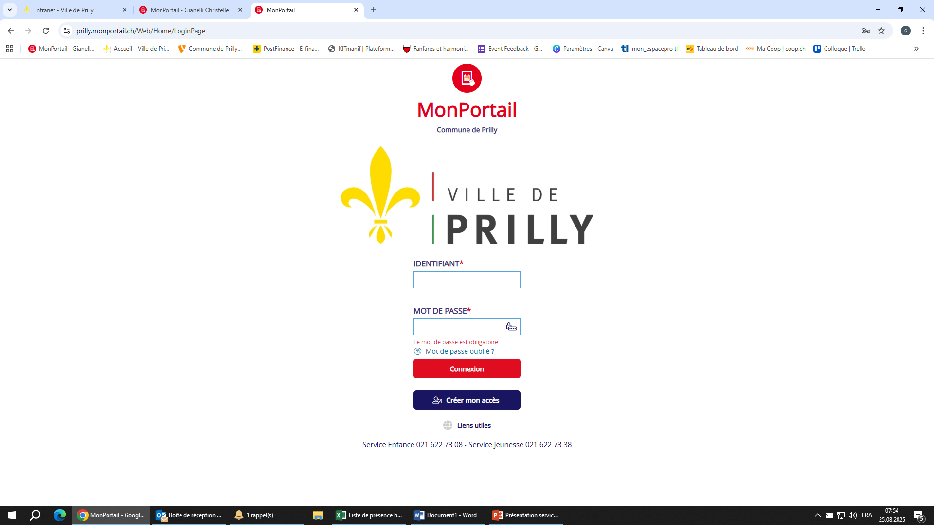

https://prilly.monportail.ch
22.09.2026

Slide 21
En cas de questions
www.prilly.ch/jeunesse
021 622 73 38
jeunesse@prilly.ch

Slide 22
Classes de 10e
10VP/1 | Mme Alexia Matter | A301
10VP/2 | Mmes Gabrielle Duchoud et Anna Maria Porcelluzzi | B401
10VP/3 | Mme Laure Neuenschwander | A403
10VG/4 | Mmes Meredith Blake et Donna Desscan | A408
10VG/5 | Mmes Hélène Durussel et Antonella Tarchini | A410
10VG/6 | Mme Sandra Joye | A414
10VG/7 | M. Luc Matthey-Doret | A306
10VG/8 | Mme Sonia Jou | A316
10VG/9 | Mme Sandra Melcarne | A305
10VG/10 | Mme Lucy Schüpbach et M. Emmanuel Fivat | A302

